Slide 1
主题3
反应变化与规律
专题三 电解质溶液中的离子反应
和离子平衡

Slide 2
C
D. 如图所示的“吸收”“转化”过程中，溶液的温度下降

Slide 3
2. (2021·“八省联考”适应卷)室温下，通过下列实验探究Na₂CO₃溶液的性质。下列有关说法正确的是( )
A
实验 | 实验操作和现象
1 | 用pH试纸测定0.1 mol·L^{－1}Na₂CO₃溶液的pH，测得pH约为12
2 | 向0.1 mol·L^{－1}Na₂CO₃溶液中加入过量0.2 mol·L^{－1} CaCl₂溶液，产生白色沉淀
3 | 向0.1 mol·L^{－1}Na₂CO₃溶液中通入过量CO₂，测得溶液pH约为8
4 | 向0.1 mol·L^{－1}Na₂CO₃溶液中滴加几滴0.05 mol·L^{－1}HCl，观察不到实验现象

Slide 4
D. 实验4中反应的化学方程式为H＋＋OH－===H₂O

Slide 5
3. (2020·江苏卷)室温下，将两种浓度均为0.1 mol·L^{－1}的溶液等体积混合，若溶液混合引起的体积变化可忽略，下列各混合溶液中微粒物质的量浓度关系正确的是( )
AD

Slide 6
BD

Slide 7
一、 电解质溶液中微粒浓度的等量关系
1. 电荷守恒
2. 物料守恒
3. 质子守恒

Slide 8
二、 溶液中微粒浓度的不等量关系
1. 三个原则
(1) 原始物质中微粒浓度大
①盐在溶液中主要以离子形式存在
②弱酸或弱碱在溶液中主要以分子形式存在
(2) 化学式中个数多的微粒浓度大
(3) 主要反应生成的微粒浓度大

Slide 9
2. 一个忽略：弱酸(碱)及其相应盐的混合物，相互抑制，忽略程度小的平衡
(1) CH₃COONa＋CH₃COOH(1∶1)
①酸碱性：酸性，电离＞水解，忽略水解
②大小关系：c(CH₃COO－)＞c(Na＋)＞c(CH₃COOH)＞c(H＋)＞c(OH－)
(2) NH₄Cl和NH₃·H₂O(1∶1)
①酸碱性：碱性，电离＞水解，忽略水解

Slide 10
(3) HCN和NaCN(1∶1)
①酸碱性：碱性，电离＜水解，忽略电离
②大小关系：c(HCN)＞c(Na＋)＞c(CN－)＞c(OH－)＞c(H＋)
(4) pH＝3的一元弱酸HR与pH＝11的NaOH溶液等体积混合
①反应后溶液的成分：NaR(少量)和HR(大量)
②酸碱性：酸性，电离＞水解，忽略水解
③大小关系：c(HR)＞c(R－)＞c(Na＋)＞c(H＋)＞c(OH－)
(5) pH＝9的一元弱碱ROH与pH＝5的HCl溶液等体积混合
①反应后溶液的成分：RCl(少量)和ROH(大量)
②酸碱性：碱性，电离＞水解，忽略水解
③大小关系：c(ROH)＞c(R＋)＞c(Cl－)＞c(OH－)＞c(H＋)

Slide 11
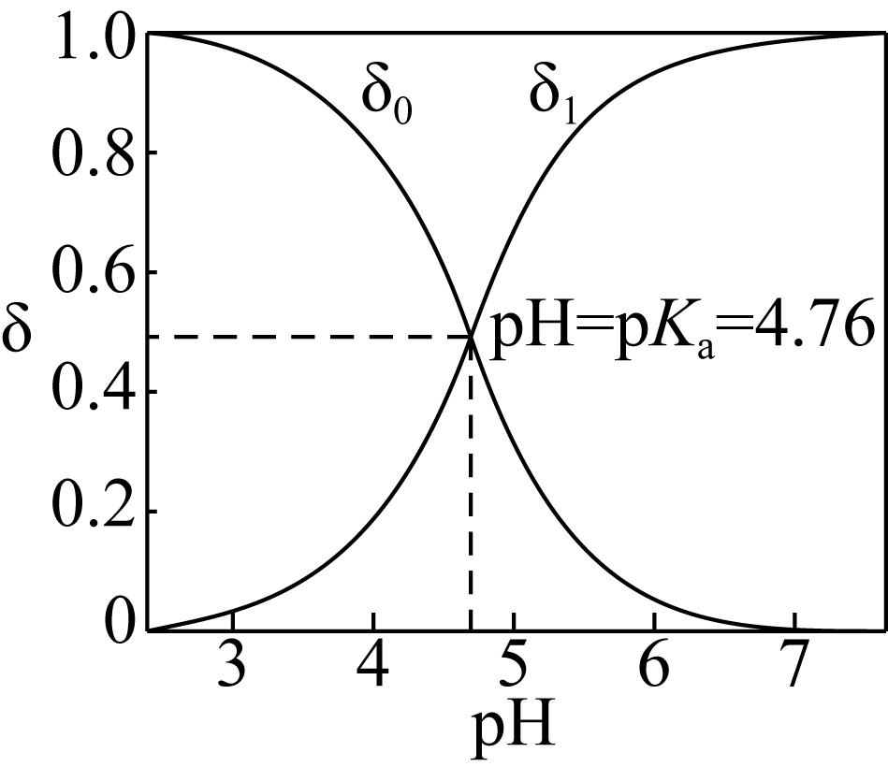
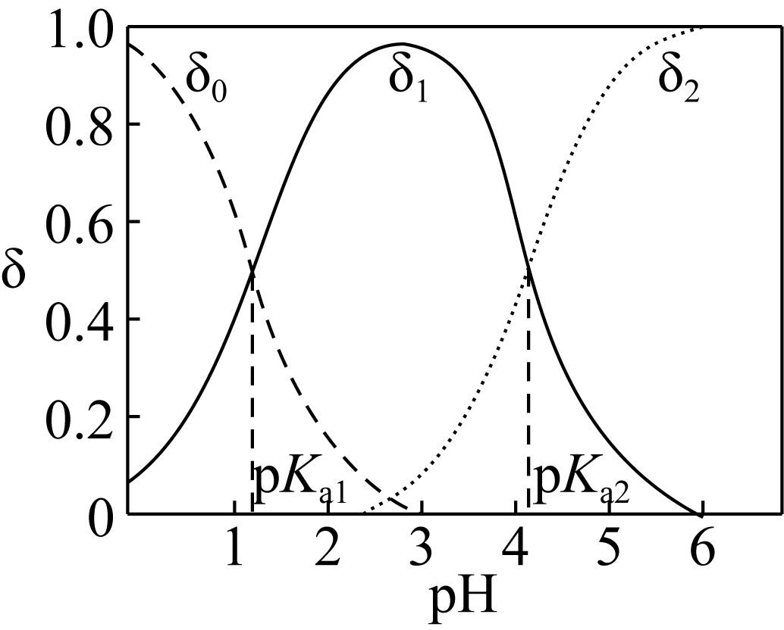
三、 分布系数图
一元弱酸
(以CH₃COOH为例)
二元酸
(以草酸H₂C₂O₄为例)
注：pK_{a}为电离常数的负对数

Slide 12
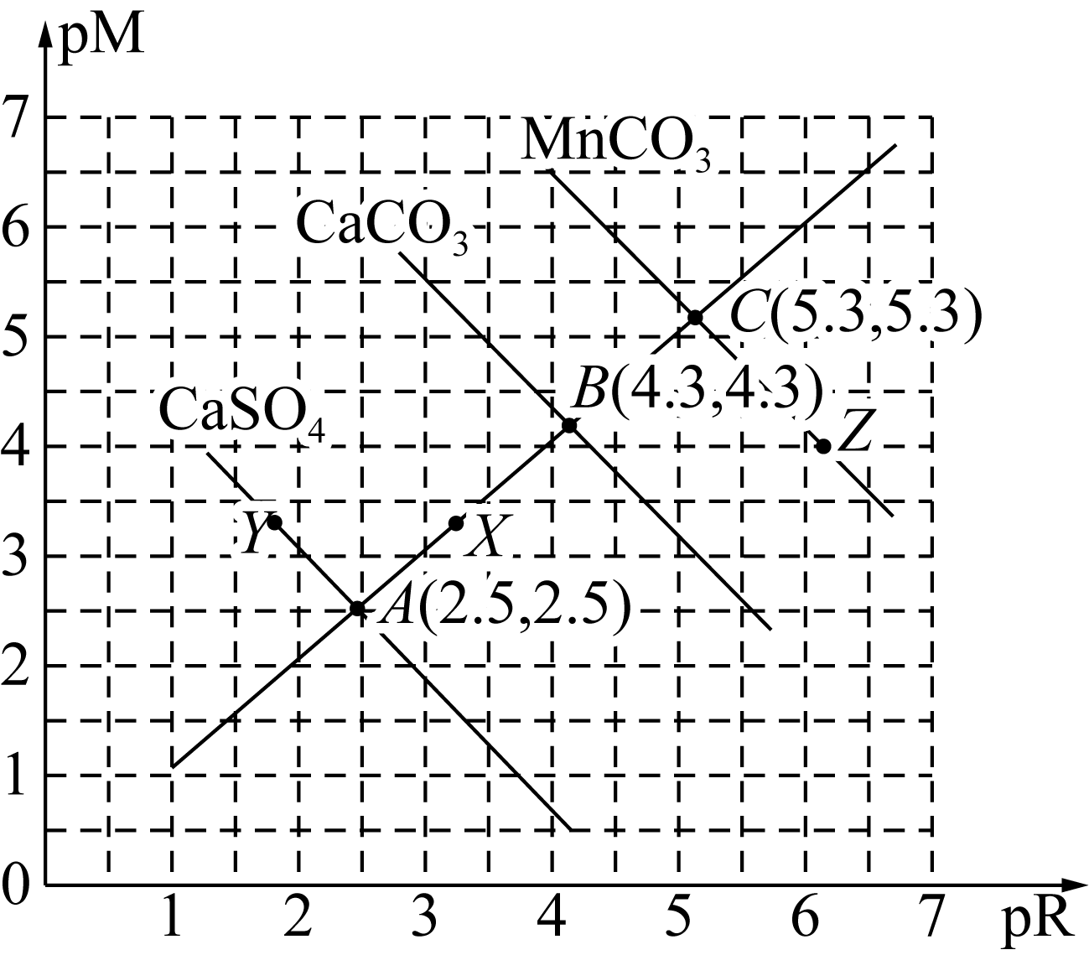
四、 平衡常数(K_{w}、K_{sp})曲线
(1) 直线型(pM－pR曲线)
pM为阳离子浓度的负对数，pR为阴离子浓度的负对数

Slide 13
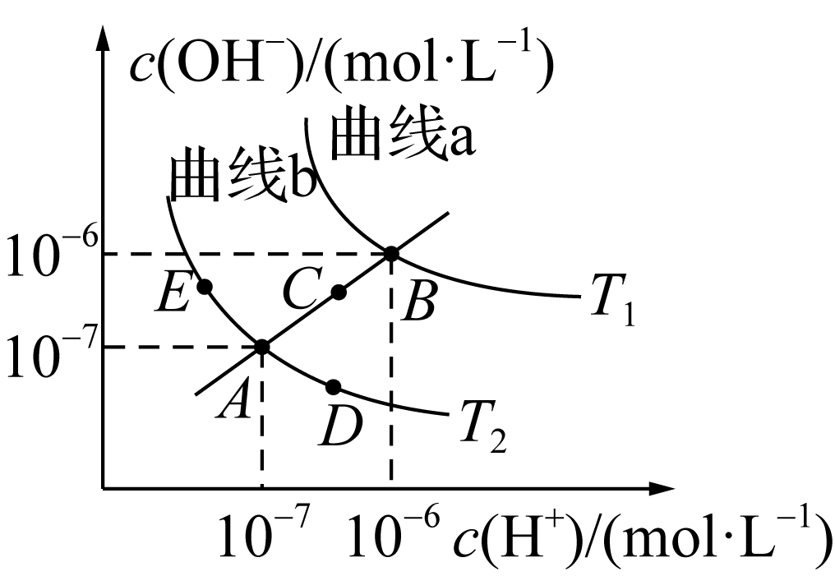
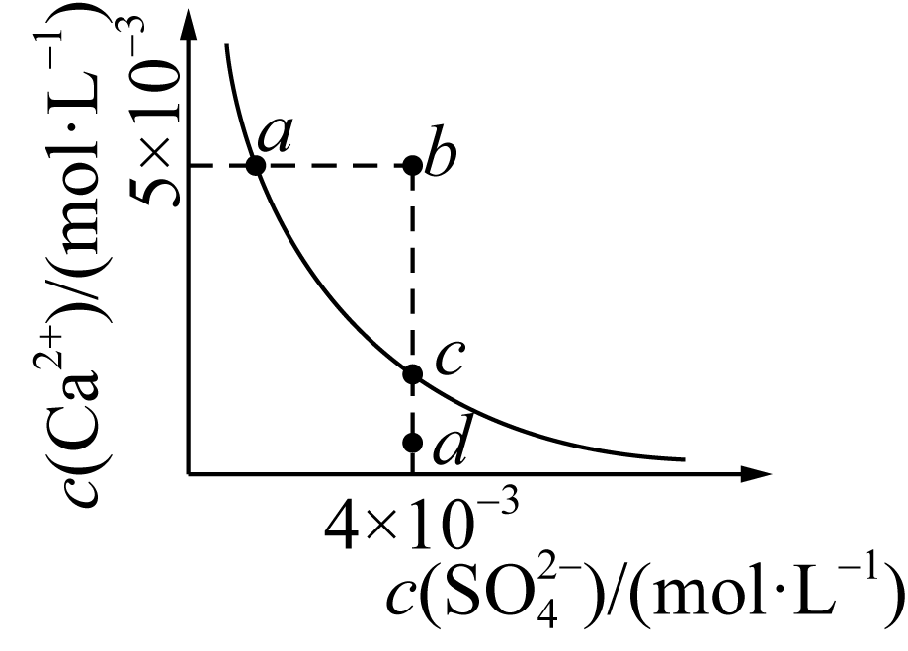
(2) 曲线型
不同温度下水溶液中c(H＋)与c(OH－)的变化曲线 | 常温下，CaSO₄在水中的沉淀溶解平衡曲线[K_{sp}＝9×10^{－6}]

Slide 14
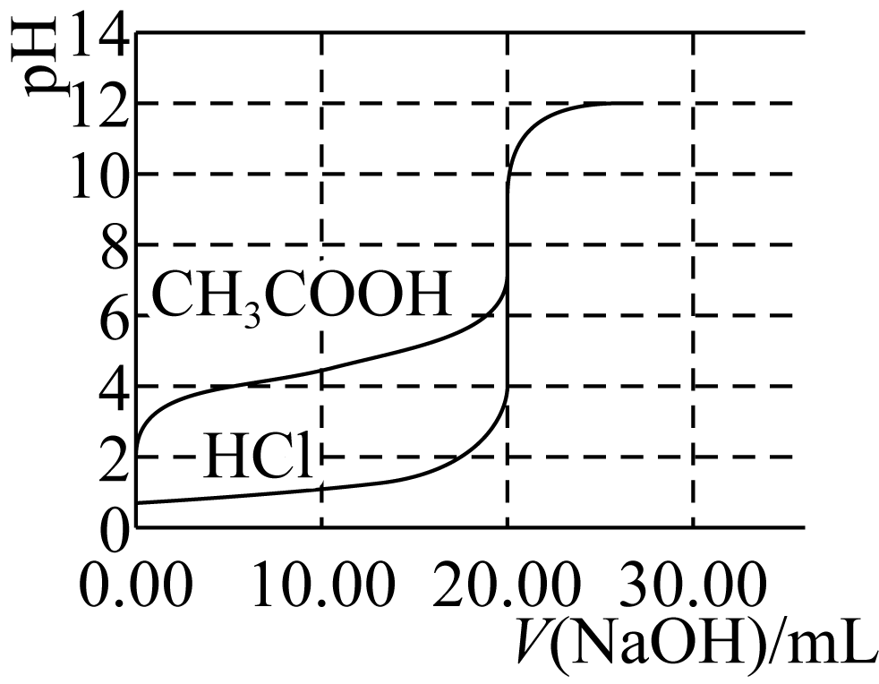
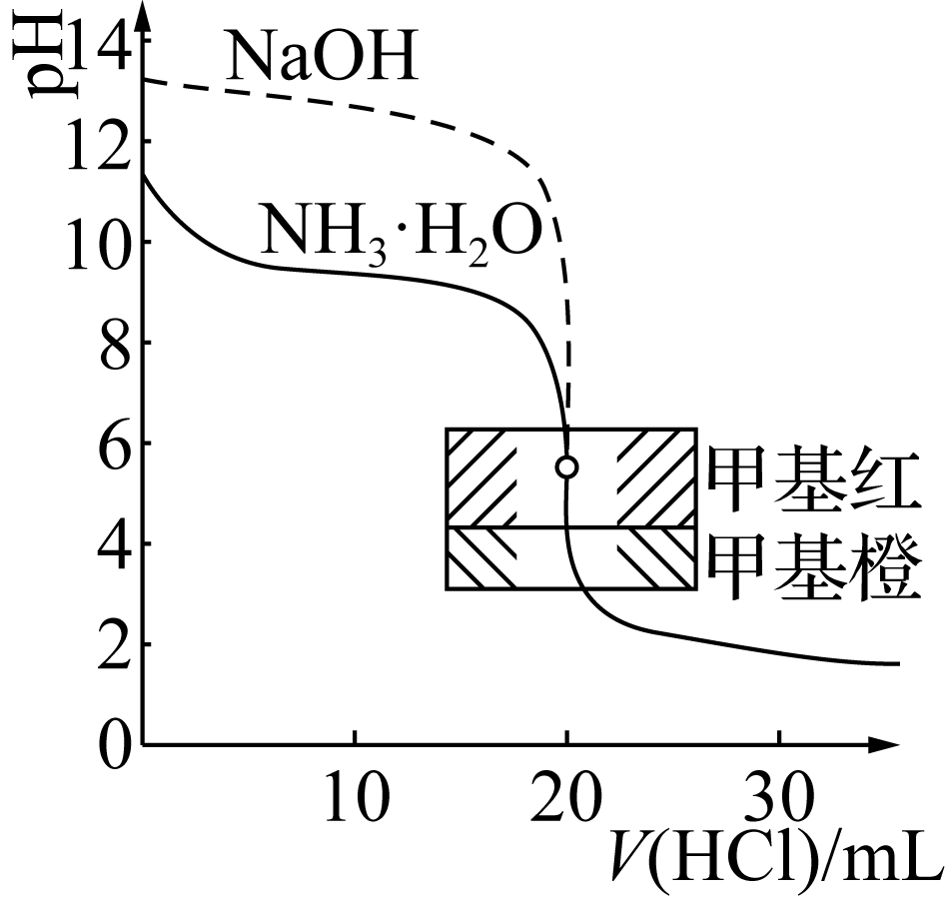
五、 酸碱中和滴定曲线
1. 滴定曲线特点
氢氧化钠滴定等浓度等体积的盐酸、醋酸的滴定曲线 | 盐酸滴定等浓度等体积的氢氧化钠、氨水的滴定曲线

Slide 15
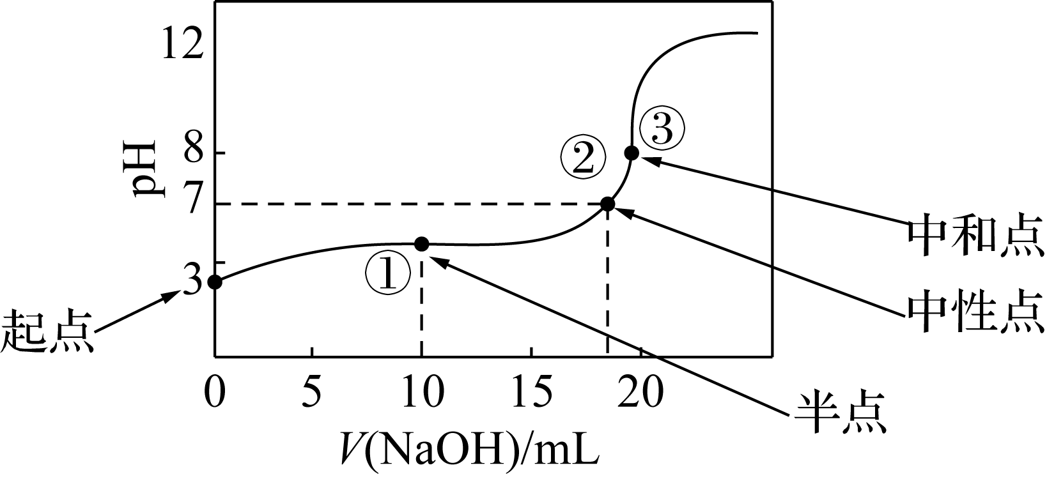
2. 滴定曲线上的特殊点的分析
示例：常温下，用0.100 0 mol·L^{－1} NaOH溶液滴定20.00 mL 0.100 0 mol·L^{－1} CH₃COOH溶液所得滴定曲线如图。

Slide 16
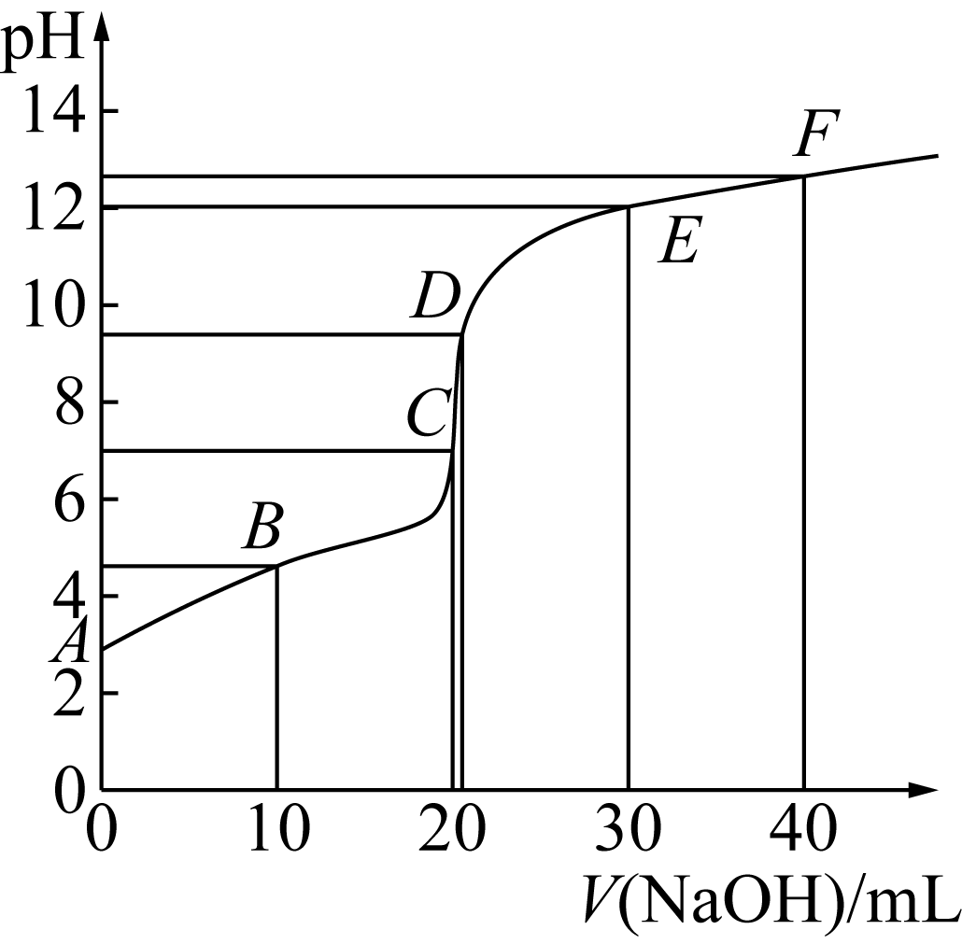
(1) pH­V图各特殊点对水电离程度的影响
 | 点 | 溶质 | 水的电离情况
 | A | HAc | 抑制
 | B | HAc、NaAc | 抑制
 | C | HAc、NaAc | 正常电离
 | D | NaAc | 只促进
 | E | NaAc、NaOH | 抑制
 | F | NaAc、NaOH | 抑制

Slide 17
(2) pH­V图各特殊点粒子大小关系及变化趋势
点 | 溶质 | 离子浓度大小比较
A | HAc | c(H＋)＞c(Ac－)＞c(OH－)
B(1∶1) | HAc、NaAc | c(Ac－)＞c(Na＋)＞c(H＋)＞c(OH－)
C(pH＝7) | HAc、NaAc | c(Ac－)＝c(Na＋)＞c(H＋)＝c(OH－)
D | NaAc | c(Na＋)＞c(Ac－)＞c(OH－)＞c(H＋)
E(2∶1) | NaAc、NaOH | c(Na＋)＞c(Ac－)＞c(OH－)＞c(H＋)
F(1∶1) | NaAc、NaOH | c(Na＋)＞c(OH－)＞c(Ac－)＞c(H＋)

Slide 19
1. (2022·连云港二模)室温下，通过下列实验探究Na₂SO₃、NaHSO₃溶液的性质。
实验 | 实验操作和现象
1 | 用pH试纸测定0.1 mol·L^{－1}Na₂SO₃溶液的pH，测得pH约为10
2 | 向0.1 mol·L^{－1}Na₂SO₃溶液中通入少量SO₂，测得溶液pH约为8
3 | 用pH试纸测定0.1 mol·L^{－1}NaHSO₃溶液的pH，测得pH约为5
4 | 向0.1 mol·L^{－1}Na₂SO₃溶液中通入少量Cl₂，无明显现象
1
2
3
4
5
6
7

Slide 20
下列说法不正确的是( )
D
1
2
3
4
5
6
7

Slide 21
2. 室温下，将0.1 mol·L^{－1}AgNO₃溶液和0.1 mol·L^{－1}NaCl溶液等体积充分混合，一段时间后过滤，得滤液a和沉淀b。取等量的滤液a于两支试管中，分别滴加相同体积、浓度均为0.1 mol·L^{－1}的Na₂S溶液和Na₂SO₄溶液，前者出现浑浊，后者溶液仍澄清；再取少量的沉淀b，滴加几滴氨水，沉淀逐渐溶解。下列说法正确的是( )
A. 0.1 mol·L^{－1}Na₂S溶液中存在：c(OH－)＝c(H＋)＋c(HS－)＋c(H₂S)
C. 向沉淀b中滴加氨水发生反应的离子方程式为AgCl＋2NH₃·H₂O ===[Ag(NH₃)₂]＋＋Cl－＋2H₂O
D. 从实验现象可知该温度下K_{sp}(Ag₂S)＞K_{sp}(Ag₂SO₄)
C
1
2
3
4
5
6
7

Slide 22
3. 向0.2 mol·L^{－1}Na₂C₂O₄溶液中加入等体积0.2 mol·L^{－1}盐酸，测得混合后溶液的pH≈5.5。下列说法正确的是( )
B
1
2
3
4
5
6
7

Slide 23
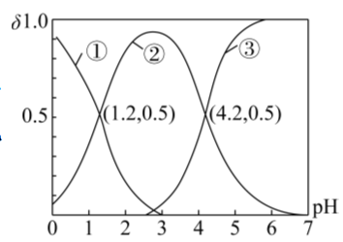
4.

Slide 24
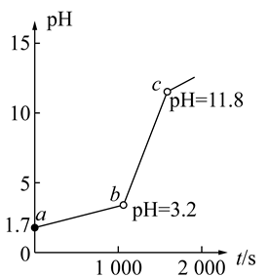
5.

Slide 25
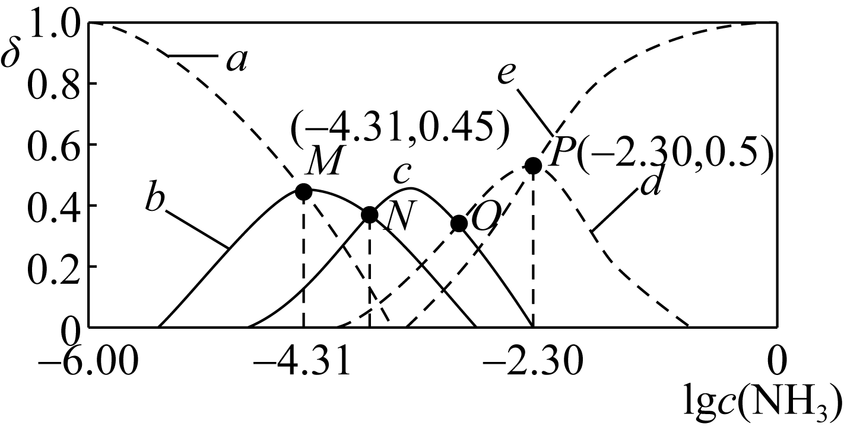
6.

Slide 26
7. (2022·南通第一次调研)室温下，通过下列实验探究NH₄Fe(SO₄)₂溶液的性质。
实验 | 实验操作和现象
1 | 用pH试纸测定0.1 mol·L^{－1} NH₄Fe(SO₄)₂溶液的pH，测得pH约为2
2 | 向2 mL 0.1 mol·L^{－1}NH₄Fe(SO₄)₂溶液中加入过量0.1 mol·L^{－1}Ba(OH)₂溶液，有沉淀生成，微热，产生有刺激性气味的气体
3 | 向2 mL 0.1 mol·L^{－1} NH₄Fe(SO₄)₂溶液中滴加5 mL 0.1 mol·L^{－1} Na₂S溶液，有黄色和黑色的混合沉淀物生成，静置
4 | 向Mg(OH)₂悬浊液中滴入几滴0.1 mol·L^{－1}NH₄Fe(SO₄)₂溶液，部分白色沉淀变成红褐色，静置
1
2
3
4
5
6
7

Slide 27
下列有关说法正确的是( )
C. 实验3所得上层清液中存在：c(Na＋)>2[c(H₂S)＋c(HS－)＋c(S^{2－})]
D. 实验4所得上层清液中存在：c(Mg^{2＋})·c²(OH－)<K_{sp}[Mg(OH)₂]
C
1
2
3
4
5
6
7

Slide 28
谢谢观看
Thank you for watching

